Slide 1
Agenda
Introduktion
Knattespelen + cuper
Träningsinformation
Sommarfotboll
Lilla Champions League
Träningsupplägg
Lagföräldrar
Övrigt

Slide 2
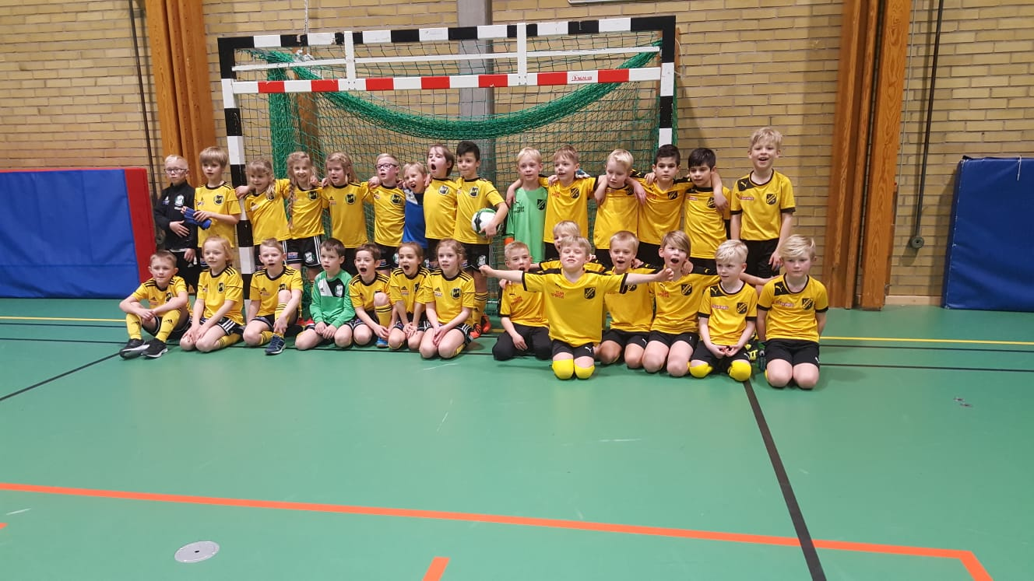
P11
Föräldrar
Christopher Holtenfjord
Jimi Karlsson
Joachim Hopstadius
Johan Rosengren

Slide 3
Knattespel + Cuper
Långfre 19/4 Bara IP, Bara 10:00-13:00
Lör 4/5 Linero, Lund 11:00-14:00
Lör 18/5 Åkarps IP, Åkarp 10:00-13:00 (samling 8:45)
Sön 2/6 BIF-cupen, Bjärred (30 P11-lag, tid ej klart)
Lör 8/6 Tolvans IP, Lödde (samling 12:30, matcher 13:15+14:45 / 14:00+16:30)
OBS! Alla föräldrar behövs 8/6
----------------------------------------------------
10/8 Cup? Vi skickar intresseanmälan.
Knattespelen aug/sep - datum inte klara
Avslutning i Lödde prel 28 sep

Slide 4
Träningsinformation
Tisdagar + torsdagar 17:15- 18:45
Sista träning och avslutning tor 13 jun (skolavslutning fre 14 jun)
(Sommarfotboll 17-19 jun)
Första träning tor 8 aug 17:15-18:45 (skolstart tis 20 aug)
Knattespelsavslutning prel 28 sep. Återkommer när vi vet säkert.

Slide 5
Så många som möjligt, så länge som möjligt, så bra som möjligt
Riktlinjer SvFF - Barnfotboll
Präglas av lek och spel
Viktigt med glädje och positiv förstärkning
Gemenskap och kamratskap
Stor skilland i mognad och utveckling mellan barn
Barn ska endast jämföras med sig själva –> individuell utmaning
Blandade lagindelningar
Lika speltid – (så gott vi kan)

Slide 6
Träningsupplägg - Spelarutbildning
Allmänt
Mycket bollkontakt – bollen är din kompis. Egen boll eller en boll på två spelare.
Uppvärmningsövnings = Teknik
Spelövningar, färdighetsövningar och lek
Stationsuppdelat = Mindre grupper
Fysiska Grundkvaliteer
Koordination – ex öga/hand, öga/fot, balans, rytm
Fotbollssnabbhet – ex reaktion, acceleration
Rörlighet – Fotbollsaktioner ex hög volley, benparad stort löpsteg
Styrka
Uthållighet

Slide 7
Träningsupplägg - Spelarutbildning
Vad tränar vi på som spelare
Anfall
Driva med boll
Dribbla, finta, utmana
Vända
Skjuta
Passa- ta emot boll
Spelbarhet - Speldjup
Försvar
Pressa – Närmsta person
Ta bollen
Försvarssida
Markera
Rött – nytt för i år

Slide 8
Träningsupplägg - Spelarutbildning
Vad tränar vi på som lag
Spelbarhet
Djupledsspel
Vara medveten om att det finns olika positioner
Prova på alla positioner – målvakt frivilligt
Anfall
Var ska vi vara när vår målvakt har bollen
Bollen ska spelas/drivas framåt
Försvar
Var ska vi vara när deras målvakt har bollen.
Retreat-linje – Pressa när målvakt släppt boll
Resten är “fritt spel”

Slide 9
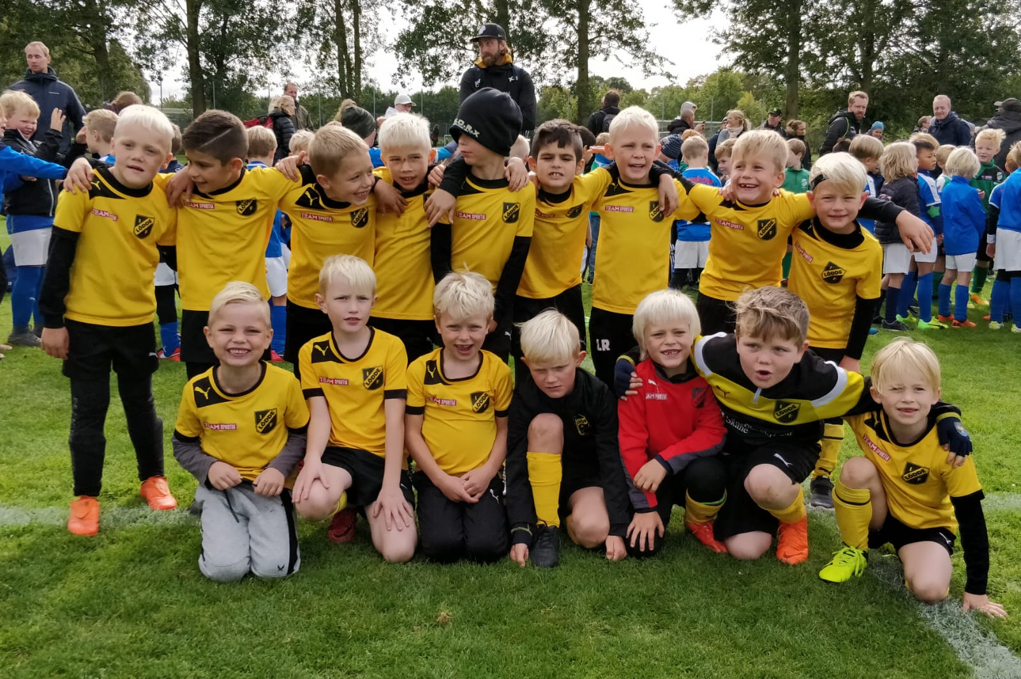
Match
En möjlighet att träna på det vi gjort den senaste tiden!

Slide 10
Lagföräldrar - föräldragrupp
Vad gör en lagförälder?
Gör schema till kiosk och städdagar
Administrerar Bonuskorten - 2 ggr per år
Ev fixar trivselaktiviteter för barn OCH föräldrar ☺
Vad gör alla föräldrar?
Hjälper till med kiosken + olika arrangemang som klubben tilldelar oss
Fixar ersättare om man inte kan eller får förhinder vid sin kiosktid
Hojtar till om man behöver fler bonuskort ☺

Slide 11
Övrigt
Vi använder Sportadmin för att göra utskick
Klubbkläder beställs genom kansliet (se iflodde.se)
Sponsorer till träningsoverall?
Försäljning till cuper?

Slide 12
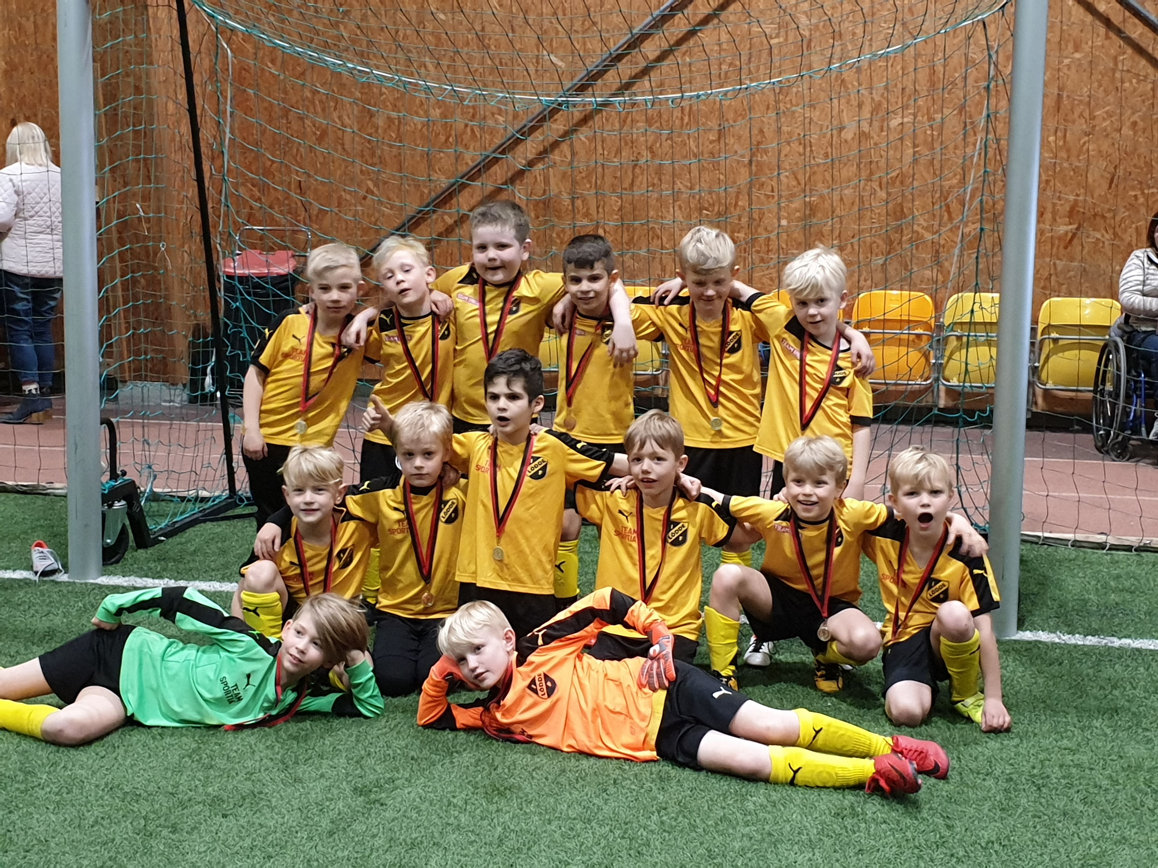
Frågor / förslag / idéer

